Slide 1
与三角函数有关的值域问题

Slide 2
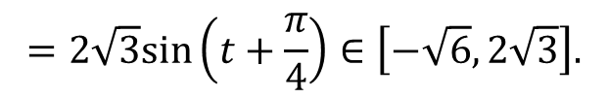



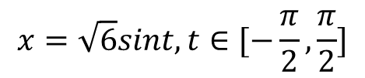




$$y=x+\sqrt{6−x^{2}}$$
例1 求函数 的值域.
$$x=\sqrt{6}sint,t∈[−\frac{π}{2},\frac{π}{2}]$$
解：令 ，可知
$$y=\sqrt{6}sint+\sqrt{6}cost$$
$$=2\sqrt{3}sin\left(t+\frac{π}{4}\right)∈\left[−\sqrt{6},2\sqrt{3}\right].$$
代换法解决函数的值域问题，常用的代换有：
$$\sqrt{a^{2}−x^{2}}$$
对 ,令
$$x=asint$$
对 ,令
$$\sqrt{a^{2}+x^{2}}$$
$$x=atant$$
对 ,令
$$\sqrt{x^{2}−a^{2}}$$

Slide 3


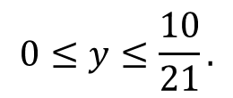



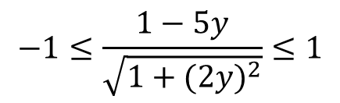

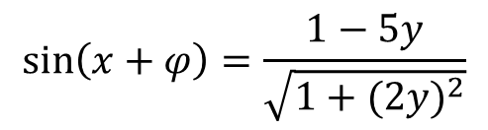
$$y=\frac{1−sinx}{5+2cosx}$$
例2 求函数 的值域.
$$y=\frac{1−sinx}{5+2cosx}$$
解：函数 的等价形式为：
$$2ycosx+sinx=1−5y$$
$$2ycosx+sinx=\sqrt{1+{(2y)}^{2}}sin⁡(x+φ)$$
$$tanφ=2y$$
由 ，其中
$$\sin\left(x+φ\right)=\frac{1−5y}{\sqrt{1+{(2y)}^{2}}}$$
则
$$−1≤\frac{1−5y}{\sqrt{1+{(2y)}^{2}}}≤1$$
此式成立当且仅当
$${(2y) }^{2}+1≥{(1−5y) }^{2}$$
$$0≤y≤\frac{10}{21}.$$
即

Slide 4
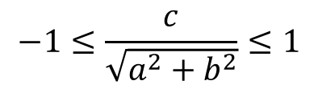
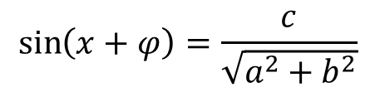
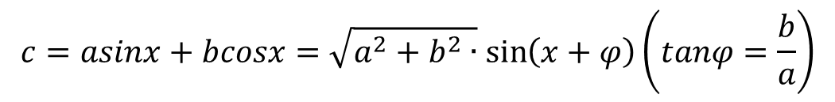



命题1. 方程 有解的充要条件是
$$asinx+bcosx=c$$
$$a^{2}+b^{2}≥c^{2}.$$
$$c=asinx+bcosx=\sqrt{a^{2}+b^{2}∙}\sin\left(x+φ\right)\left(tanφ=\frac{b}{a}\right)$$
证明 由
可得
$$\sin\left(x+φ\right)=\frac{c}{\sqrt{a^{2}+b^{2}}}$$
这个方程有解的充要条件是
$$−1≤\frac{c}{\sqrt{a^{2}+b^{2}}}≤1$$
即
$$a^{2}+b^{2}≥c^{2}.$$
根据三角函数有界性，利用上述命题，可以避免求解三角函数值域等问题时繁琐的运算。

Slide 5
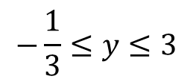



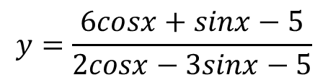
$$y=\frac{6cosx+sinx−5}{2cosx−3sinx−5}$$
练习1. 求函数 的最大值和最小值.
解：原方程可化为
$$\left(2y−6\right)cosx−\left(3y+1\right)sinx=5y−5$$
此式成立当且仅当
$${(2y−6) }^{2}+{(3y+1)}^{2}≥{(5y−5)}^{2}$$
即 ，从而得
$$−\frac{1}{3}≤y≤3$$
$$3y^{2}−8y−3≤0$$

Slide 6
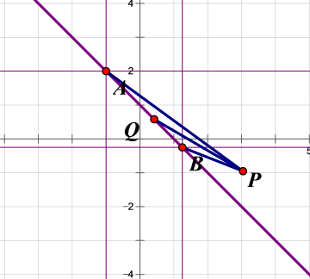



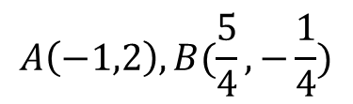
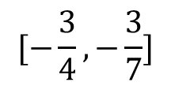

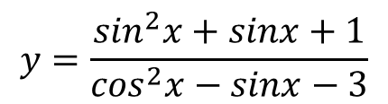


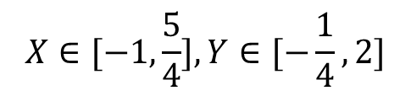

$$y=\frac{\sin^{2}x+sinx+1}{\cos^{2}x−sinx−3}$$
例3 求 的值域.
解：设动点 的轨迹为 即 ，
$$Q$$
$$X+Y=1$$
$$X∈[−1,\frac{5}{4}],Y∈[−\frac{1}{4},2]$$
根据 的函数表达式，可得 ，定点
$$X,Y$$
$$P(3,−1)$$
如图：
$$A\left(−1,2\right),B(\frac{5}{4},−\frac{1}{4})$$
的值恰为 所在直线的斜率，
$$y$$
$$PQ$$
故其值域为 ，即
$$[−\frac{3}{4},−\frac{3}{7}]$$
$$[k_{PA},k_{PB}]$$

Slide 7






$$y=\frac{h\left(x\right)−y_{1}}{g\left(x\right)−x_{1}}$$
$$Q:\left\{\begin{aligned}X=g(x) \\ Y=h(x)\end{aligned}\right.$$
命题2. 的取值是 平面上动点 与定
点 连线的斜率.
$$XOY$$
$$P(x_{1},y_{1})$$
在具体应用时根据参数 的变化确定斜率 的范围.
$$x$$
$$y$$

Slide 8
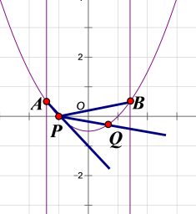



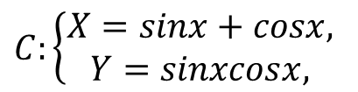




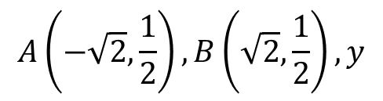



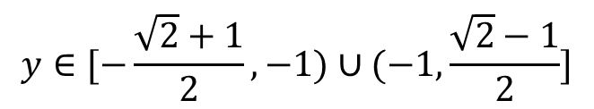
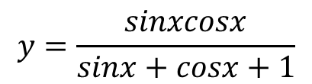


$$y=\frac{sinxcosx}{sinx+cosx+1}$$
练习2. 求 的值域.
解：设定点 ，动点 的轨迹
$$C:\left\{\begin{aligned}X=sinx+cosx, \\ Y=sinxcosx,\end{aligned}\right.$$
$$P(−1,0)$$
$$Q$$
$$Y=\frac{1}{2}X^{2}−\frac{1}{2}$$
则 .
根据 的函数表达式， .
$$X$$
$$X∈[−\sqrt{2},\sqrt{2}]$$
如图
$$A\left(−\sqrt{2},\frac{1}{2}\right),B\left(\sqrt{2},\frac{1}{2}\right),y$$
为 的斜率.
$$PQ$$
$$k_{PA}$$
此斜率从值 连续增至正值 ，只有在 点处的切线斜率不能取到，
由 知此切线斜率为 。
$$k_{PB}$$
$$P$$
$$Y=\frac{1}{2}X^{2}−\frac{1}{2}$$
$$−1$$
$$k_{PA}=−\frac{\sqrt{2}+1}{2},k_{PB}=\frac{\sqrt{2}−1}{2}$$
$$y∈[−\frac{\sqrt{2}+1}{2},−1)∪(−1,\frac{\sqrt{2}−1}{2}]$$
因此，

Slide 9
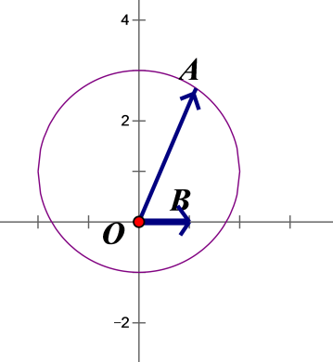

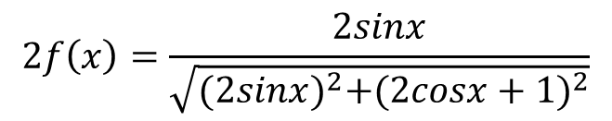

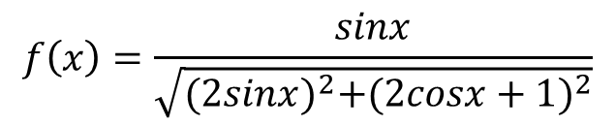

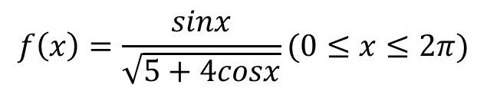


$$f\left(x\right)=\frac{sinx}{\sqrt{5+4cosx}}(0≤x≤2π)$$
例4 求函数 的值域.
$$f\left(x\right)=\frac{sinx}{\sqrt{{(2sinx)}^{2}+{(2cosx+1)}^{2}}}$$
解: 令 ，
则
法一
$$2f\left(x\right)=\frac{2sinx}{\sqrt{{(2sinx)}^{2}+{(2cosx+1)}^{2}}}$$
这个形式具有两个向量夹角余弦的几何意义，如图：
$$\overset{⃑}{OA}=\left(2sinx,2cosx+1\right),\overset{⃑}{OB}=(1,0)$$
构造向量 ，
则
$$2f\left(x\right)=cos<\overset{⃑}{OA}∙\overset{⃑}{OB}>$$
由于点 在圆 上运动，
$$−1≤2f(x)≤1$$
$$A$$
$$x^{2}+{(y−1)}^{2}=4$$
因此，

Slide 10

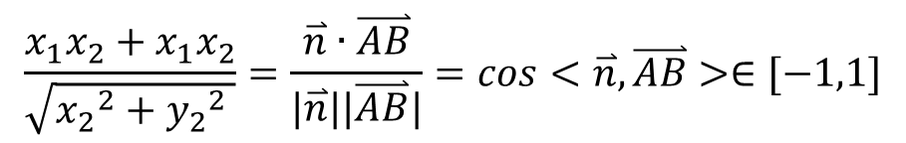
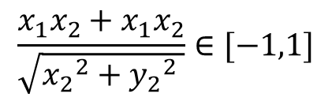


命题3. 设 是单位向量， 是任意向量，则
$$\overset{⃑}{n}=(x_{1},y_{1})$$
$$\overset{⃑}{AB}=(x_{2},y_{2})$$
$$\frac{x_{1}x_{2}+x_{1}x_{2}}{\sqrt{{x_{2}}^{2}+{y_{2}}^{2} }}∈[−1,1]$$
证明：由数量积的定义
$$\frac{x_{1}x_{2}+x_{1}x_{2}}{\sqrt{{x_{2}}^{2}+{y_{2}}^{2} }}=\frac{\overset{⃑}{n}∙\overset{⃑}{AB}}{|\overset{⃑}{n}||\overset{⃑}{AB}|}=cos<\overset{⃑}{n},\overset{⃑}{AB}>∈[−1,1]$$
这个命题的关键在于 的范围。利用这个形式的向量夹角的余弦公式，适当将三角函数置于向量中，便于获得取值范围。
$$[−1，1]$$

Slide 11
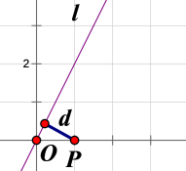

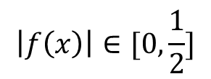
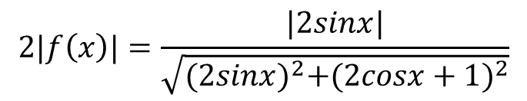

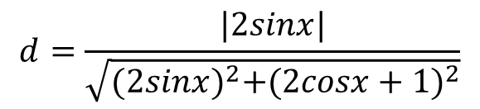



$$f\left(x\right)=\frac{sinx}{\sqrt{5+4cosx}}(0≤x≤2π)$$
例4 求函数 的值域.
法二
$$f\left(x\right)=\frac{sinx}{\sqrt{{(2sinx)}^{2}+{(2cosx+1)}^{2}}}$$
解: 令 ，
则
$$2|f\left(x\right)|=\frac{|2sinx|}{\sqrt{{(2sinx)}^{2}+{(2cosx+1)}^{2}}}$$
这个形式具有点到直线距离的几何意义：
点 到过原点 的动直线
的距离
$$P(1,0)$$
$$O(0,0)$$
$$l:2sinx∙X+\left(2cosx+1\right)Y=0$$
$$d=\frac{|2sinx|}{\sqrt{{(2sinx)}^{2}+{(2cosx+1)}^{2}}}$$
,从而
$$d_{min}=0,d_{max}=\left|PO\right|=1$$
$$\left|f\left(x\right)\right|∈[0,\frac{1}{2}]$$
即
$$f(x)$$
,而 是奇函数,所以

Slide 12
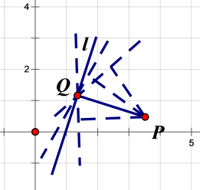
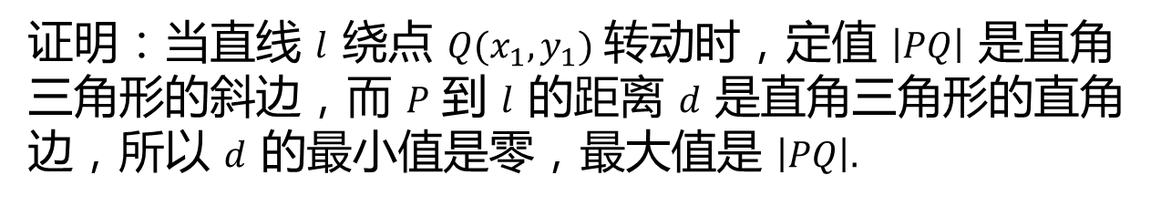
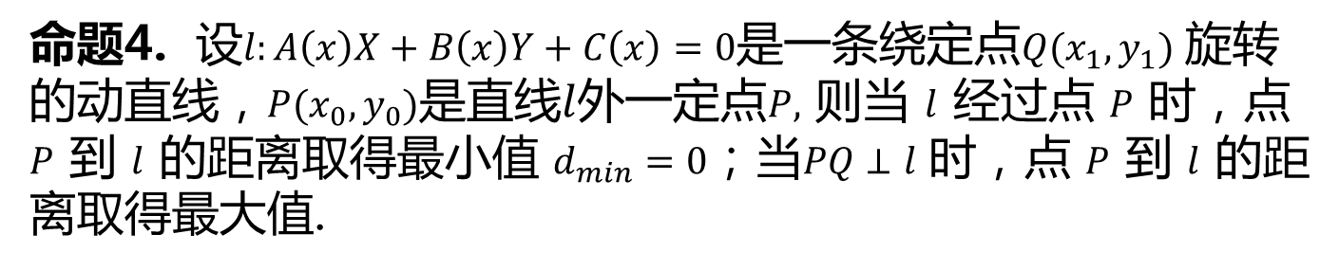
命题4. 设$l:A\left(x\right)X+B\left(x\right)Y+C\left(x\right)=0$是一条绕定点$Q(x_{1},y_{1})$旋转的动直线，$P(x_{0},y_{0})$是直线$l$外一定点$P,$ 则当 $l$ 经过点 $P$ 时，点 $P$ 到 $l$ 的距离取得最小值 $d_{min}=0$；当$PQ⊥l$时，点 $P$ 到 $l$ 的距离取得最大值.
证明：当直线 $l$ 绕点 $Q(x_{1},y_{1})$转动时，定值 $\left|PQ\right|$ 是直角三角形的斜边，而 $P$到 $l$ 的距离 $d$ 是直角三角形的直角边，所以 $d$ 的最小值是零，最大值是 $\left|PQ\right|.$

Slide 13
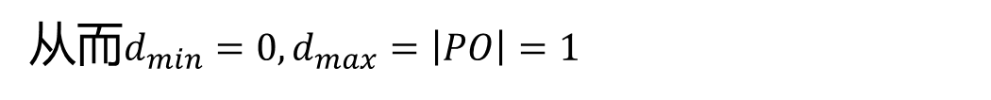
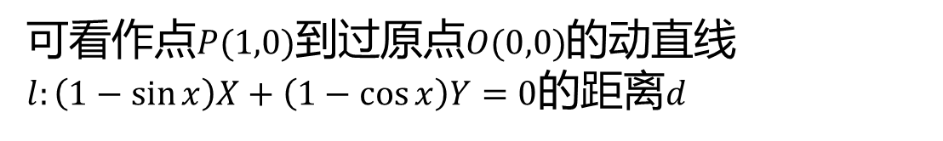
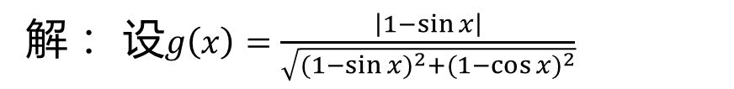
练习3. 求$f\left(x\right)=\frac{\sin{x}−1}{\sqrt{3−2\cos{x}−2\sin{x}}}(0≤x≤2π)$的值域.
解： 设$g\left(x\right)=\frac{\left|1−\sin{x}\right|}{\sqrt{{(1−\sin{x})}^{2}+{(1−\cos{x})}^{2}}}$
可看作点$P(1,0)$到过原点$O(0,0)$的动直线
$l:\left(1−\sin{x}\right)X+\left(1−\cos{x}\right)Y=0$的距离$d$
从而$d_{min}=0,d_{max}=\left|PO\right|=1$
但$f\left(x\right)=−g(x)$，所以$f\left(x\right)∈[−1,0]$

Slide 14
方法小结
一、代数法：
（1）三角代换
（2）利用三角函数的有界性
二、几何法：
（1）转化为斜率
（2）转化为向量夹角的余弦值
（3）转化为点到直线的距离

